Slide 1




2020 . 09. 21.
by

Slide 2
목차
1 . 개발 동기
2. 웰런(weLEarn) 소개
3. 핵심 기능 소개
4. 사이트 맵
5 . 개발 환경
6. 시스템 구성
7. 시연
8. 다음 개발 과제

Slide 3
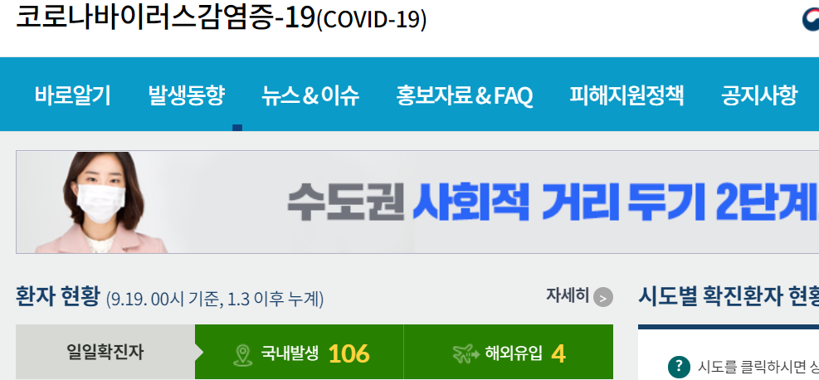

개발 동기
POST 코로나 시대
비대면 전환
자가 발전의 기회
자기 발전을 위해
애쓰는 사람들을
지원해 줄 수 있는
학습시스템을 만들자!

Slide 4
welEarn 소개
We
Well
Earn
Learn
‘우리’라는 가치 추구
‘배움’ 본연의 가치 실현
‘잘’ 배우기 위한 학습 지원
‘얻어’ 가는 학습 효과
배우고자 하는 사람들의
가치와 열정을 담았습니다.

Slide 5
핵심 기능 소개
계획을 통한 일일 목표 도출
과정
우선순위
완료 목표일
주당 학습 횟수
일일 학습 분량
다음 학습 자동 설정
선택

Slide 6
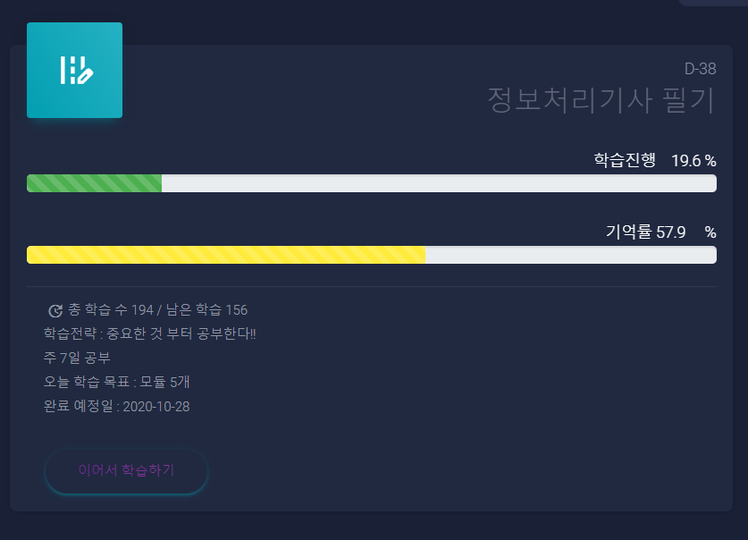
핵심 기능 소개
학습 진행 상태 시각화
학습 진행률
지난 학습에 대한
기억률

Slide 7
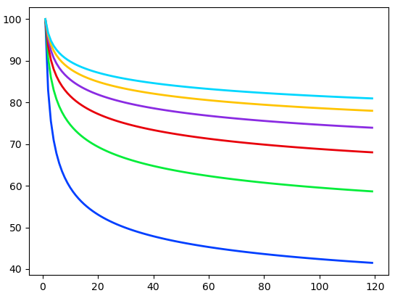
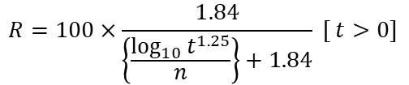
핵심 기능 소개
맞춤 복습 추천 (에빙하우스 망각곡선 이론)
R = 기억률 (%)
t = 시간 (분)
n = 반복 횟수
기억률(%)
$$R=100×\frac{1.84}{\left\{\frac{\log_{10}{t^{1.25}}}{n}\right\}+1.84} [ t>0]$$
시간 (분)

Slide 8
핵심 기능 소개
모의고사를 통한 시험 대비
과정
문제 유형
문제 수
문제 자동 출제
결과 확인 / 기록

Slide 9
사이트 맵
접속
홈 로그인 회원가입
로그인 이후
학습 | 학습등록 내 학습 학습하기
복습 | 복습 추천 복습하기
모의고사 | 모의고사 선택 모의고사 결과 확인
관리자에게 문의 | 문의 글 목록 문의 등록 답변 확인
관리자
과정 관리 분류 관리 학습모듈 관리 사용자 관리 관리자 답변

Slide 10















개발환경
Language
Build Tool
Frameworks
& Library
IDE
Server
DB
Test Tool

Slide 11
시스템 구성
3
모듈 구성
Interceptor
5
30
HandlerMapping
Controller
Service
14
DispatcherServlet
Mapper
43
View
ViewResolver
DAO
Dto

Slide 12
시스템 구성
DB 구성
TABLE | MEMBER, MANAGER, COURSE, CATEGORY, COURSE, CATEGORY, SUB_CATEGORY, STUDY_CONTENTS, M_QUESTION, S_QUESTION, M_ANSWER, MY_COURSE, STUDY_LOG, PRACTICE, PRACTICE_TEST_LOG, ONA_COMMENT, QNA_QUESTION
VIEW | VW_SEARCH_CATEGORY, VW_QUESTION_LIST, VW_STRUDY_CONTENTS_LIST, VW_STUDY_LOG_CALCULATION, VW_QNA_QUESTION_LIST
SEQUENCE | SEQ_COMMIT_NO, SEQ_QUESTION_NO
17
5
2

Slide 13
시연

Slide 14
다음 개발 과제
과정별 공개옵션 설정 기능 구현
다양한 통계제공
학생 관리 기능 구현
컨텐츠 관리자와 시스템 관리자 분리
Notes:
학습 모듈 등록이 완료 되기 전까지 모듈을 공개 하지 않도록, 과정별 공개옵션 설정 기능 구현
스스로 학습하는 사람들을 위한 다양한 통계제공
어린 학습자들을 위한 학생 관리 기능 구현
다양한 지식 학습 컨텐츠가 공유 될 수 있도록 컨텐츠 관리자와 시스템 관리자를 분리하여
일반 사용자도 학습 컨텐츠의 제공자가 될 수 있도록 관리자 페이지를 상세화

Slide 15
Q & A 감사합니다.
Thank you for Listen.

